Slide 1
ЗВІТ
ПРО РОБОТУ СТУДЕНТСЬКОГО НАУКОВОГО ГУРТКА «СІЛЬСЬКОГОСПОДАРСЬКА МІКРОБІОЛОГІЯ»
ПРИ КАФЕДРІ ВЕТЕРИНАРНОЇ ЕПІДЕМІОЛОГІЇ ТА ЗДОРОВ'Я ТВАРИН ЗА 2023 - 2024 Н.Р.
Керівник гуртка,
професор кафедри ветеринарної
епідеміології та здоров'я тварин Мазур Т.В.

Slide 2
Напрям роботи гуртка
знайомство зі станом мікрофлори довкілля, організму тварин, об'єктів і продуктів тваринництва, а також вивчення стану та закономірностей розвитку паразитування мікрофлори на різних субстратах та його впливу на якість тваринницької продукції.

Slide 3
Кількість студентів-гуртківців у 2023 – 2024 навчальному році – 20 студентів.
Староста гуртка – студентка 2 курсу 1 групи факультету ветеринарної медицини Шевчук Анастасія.

Slide 4
Склад гуртка «Сільськогосподарська мікробіологія»
Голубенко Катерина 2 курс 1 група Бариляк Ірина 2 курс 1 група Данилюк Віталій 2 курс 1 група Кутько Делія 2 курс 1 група Вечірко Дарія 2 курс 1 група Наймитенко Олена 2 курс 1 група Харицький Богдан 2 курс 1 група Бугай Владислава 2 курс 1 група Мельник Анна 2 курс 1 група Шевчук Анастасія 2 курс 1 група Побережець Раїса 2 курс 1 група Адаменко Катерина 2 курс 1 група Малануха Єлизавета 2 курс 1 група | Антонова Вікторія 2 курс 9 група Бакал Ростислав 2 курс 9 група Вісик Анна 2 курс 9 група Ковальов Яків 2 курс 9 група Мельник Ірина 2 курс 9 група Сергійчук Аріна 2 курс 9 група Шикун Валерія 2 курс 9 група

Slide 5
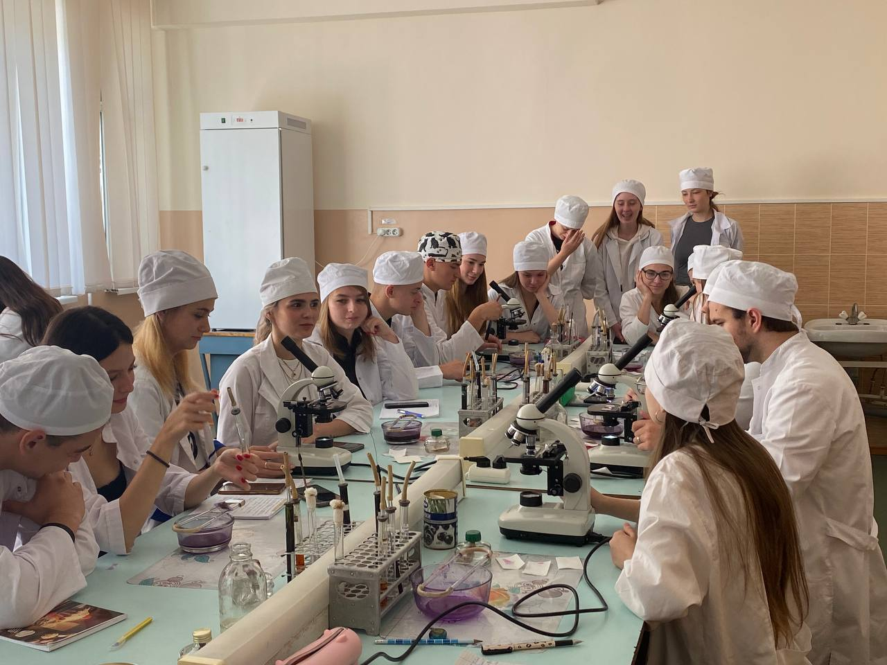
Науково-дослідна робота студентів-гуртківців проводилась на базі кафедри епізоотології, мікробіології і вірусології у навчальній лабораторії «Ветеринарної мікробіології»

Slide 6
План роботи СТУДЕНТСЬКОГО наукового гуртка «сІЛЬСЬКОГОСПОДАРСЬКА Мікробіологія» на 2023 - 2024 н.р.
№ п/п | Заходи | Дата проведення | Місце проведення | Відповідальний
1 | Акредитація мікробіологічної лабораторії – основа застосування стандартних практик для попередження вірогідних помилок в роботі фахівця-мікробіолога. | вересень 2023 | Навчально-наукова лабораторія мікробіології ауд.120 | Мазур Т.В.
2 | Методологія мікробіологічних досліджень та її прикладне значення в роботі з мікроорганізмами. | жовтень 2023 | Навчально-наукова лабораторія мікробіології ауд.120, онлайн семінар | Мазур Т.В.
3 | Роль мікроорганізмів у формуванні основних форм життя на планеті. Опанування навичок виділення та дослідження представників сапрофітної мікрофлори різних груп (мікрофлора бродіння та гниття). | листопад 2023 | Навчально-наукова лабораторія мікробіології ауд.120, онлайн семінар | Мазур Т.В.
4 | Дослідження антагонізму, як прояву взаємин між групами мікроорганізмів (антибіотикочутливість у бактерій). | березень 2024 | Навчально-наукова лабораторія мікробіології ауд.120, онлайн семінар | Мазур Т.В.
5 | Значення мікрофлори грунту, води та повітря в сільському господарстві і тваринництві зокрема. Технології моніторингу санітарного-мікробіологічного стану основних об'єктів довкілля. | березень 2024 | Навчально-наукова лабораторія мікробіології ауд.120, онлайн семінар | Мазур Т.В.
6 | Вплив на мікроорганізми факторів довкілля. Ознайомлення з прийомами створення умов нищівного впливу на бактерії. Дослідження пристосувально-адаптаційних змін у мікроорганізмів для збереження власної популяції. | квітень 2024 | Навчально-наукова лабораторія мікробіології ауд.120, онлайн семінар | Мазур Т.В.
7 | Мікрофлора основних біотопів тіла тварин та її значення. Дослідження мікрофлори шкіри та слизових оболонок верхніх дихальних шляхів. | квітень 2024 | Навчально-наукова лабораторія мікробіології ауд.120, онлайн семінар | Мазур Т.В.
8 | Шляхи і причини контамінації кормів та продукції тваринництва невластивою для них мікрофлорою. | травень 2024 | Навчально-наукова лабораторія мікробіології ауд.120, онлайн семінар | Мазур Т.В.

Slide 7
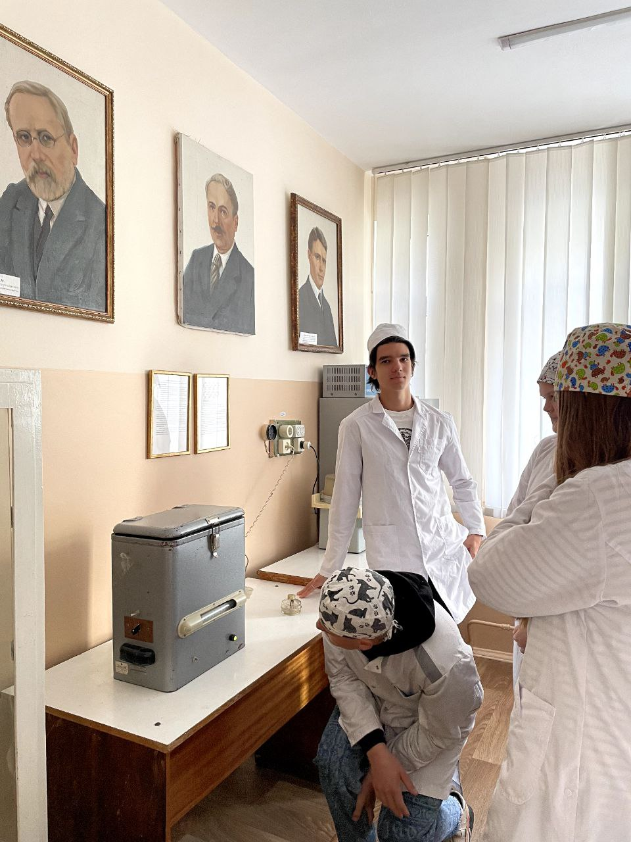
Акредитація мікробіологічної лабораторії – основа застосування стандартних практик для попередження вірогідних помилок в роботі фахівця-мікробіолога.
Засвоєння гуртківцями основних вимог щодо організації роботи, обладнання, матеріалів та персоналу в мікробіологічній лабораторії.

Slide 8
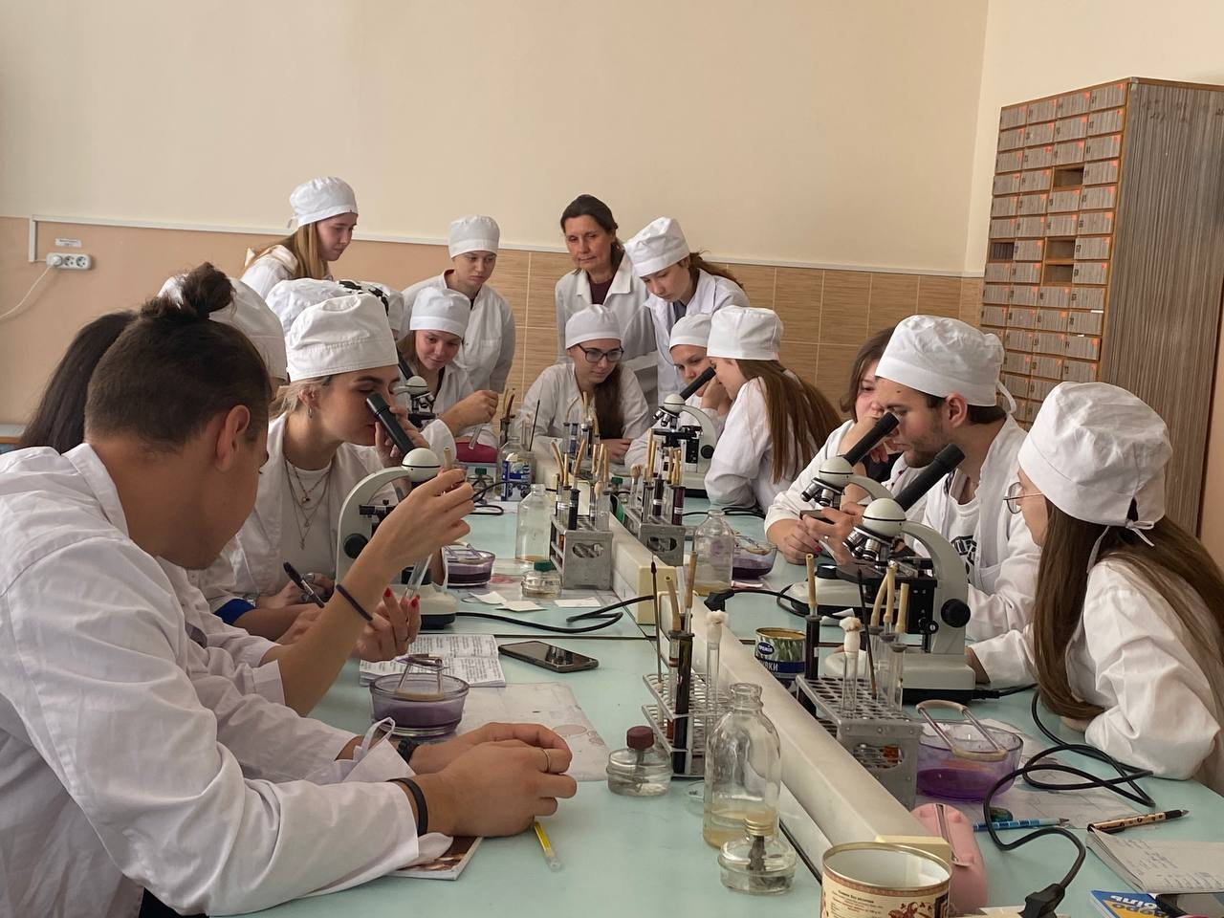
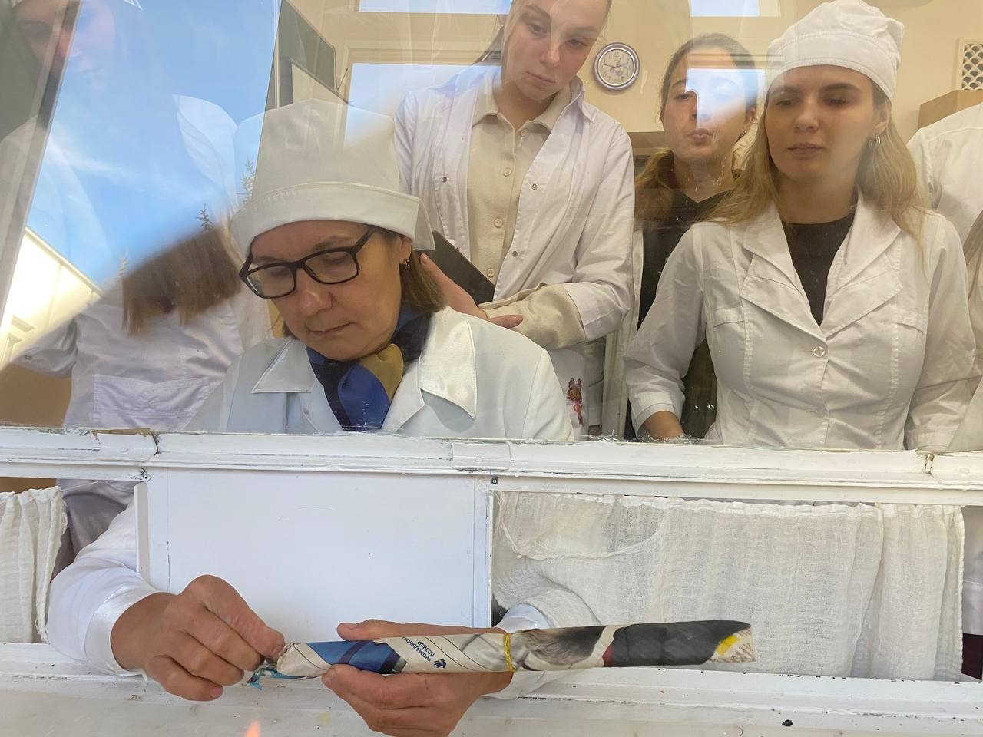
Методологія мікробіологічних досліджень та її прикладне значення в роботі з мікроорганізмами

Slide 9
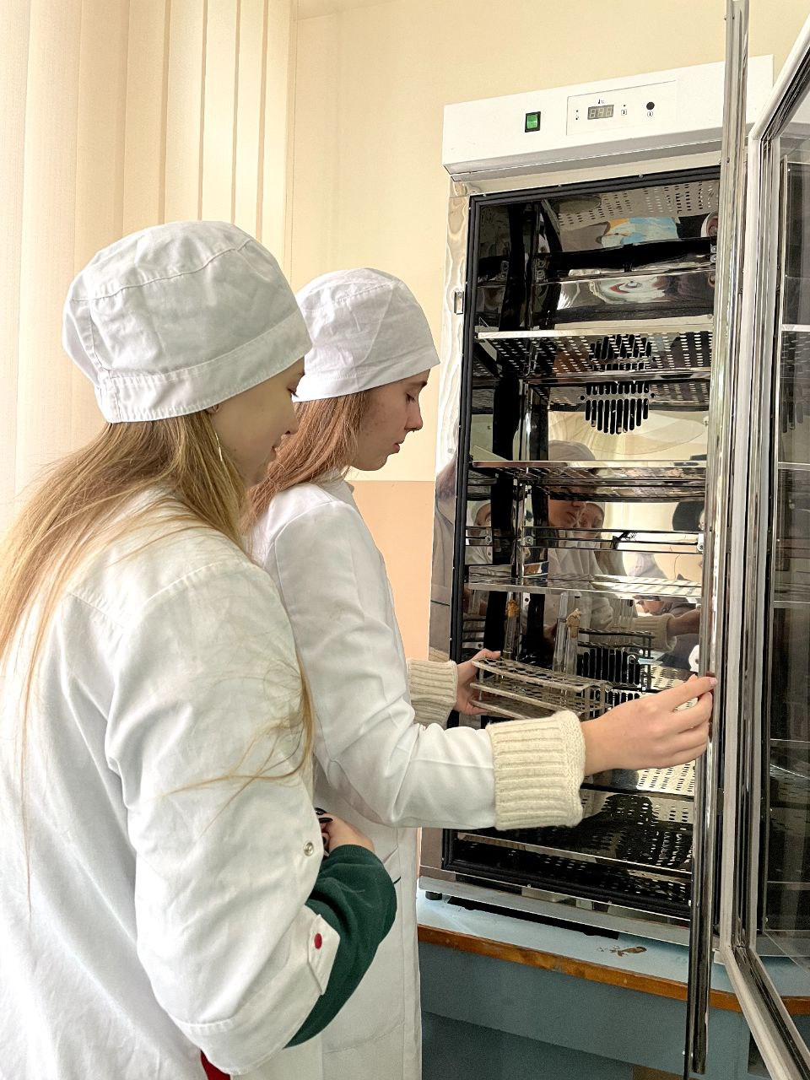
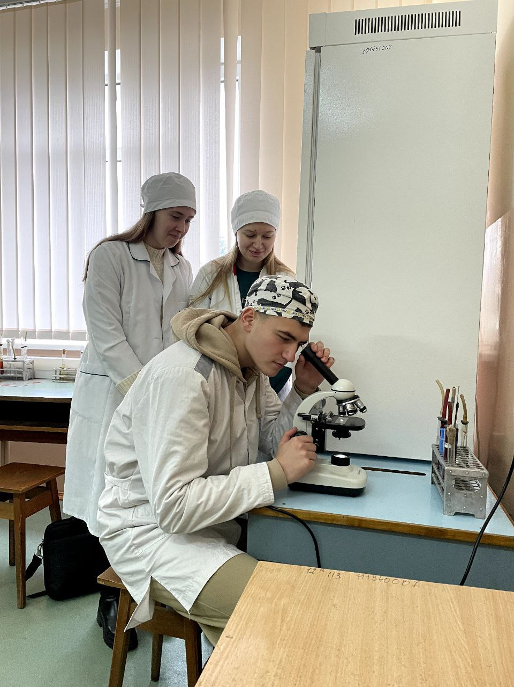
Роль мікроорганізмів у формуванні основних форм життя на планеті. Опанування навичок виділення та дослідження представників сапрофітної мікрофлори різних груп (мікрофлора бродіння та гниття)

Slide 10
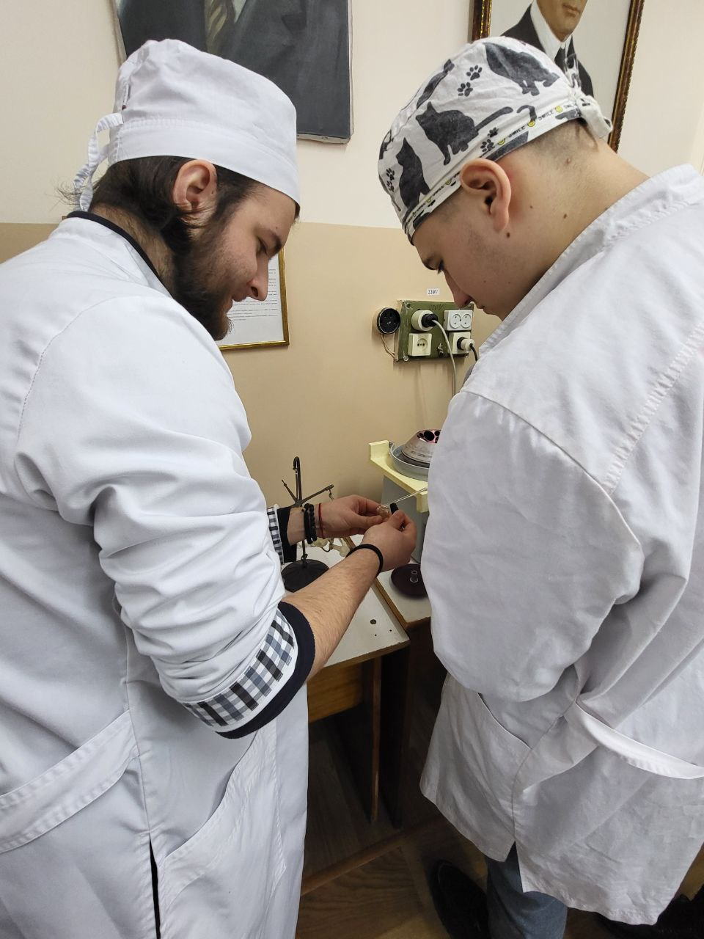
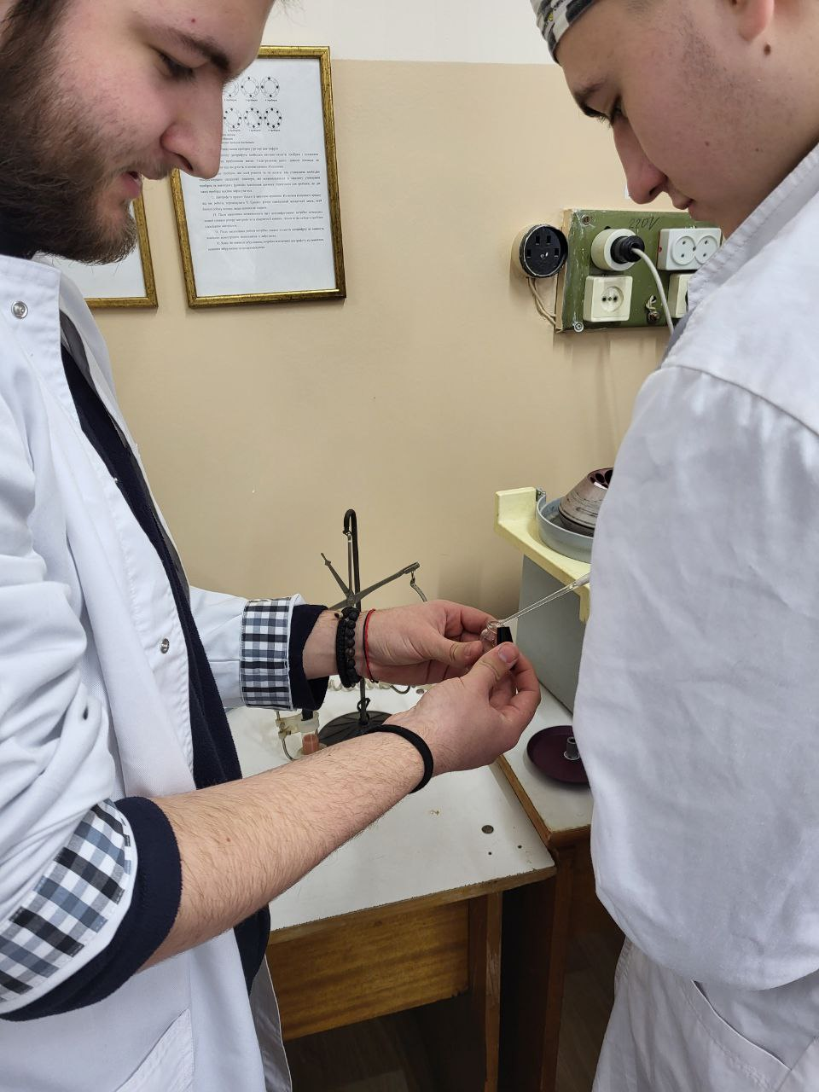
Дослідження антагонізму, як прояву взаємин між групами мікроорганізмів (антибіотикочутливість у бактерій)
.

Slide 11
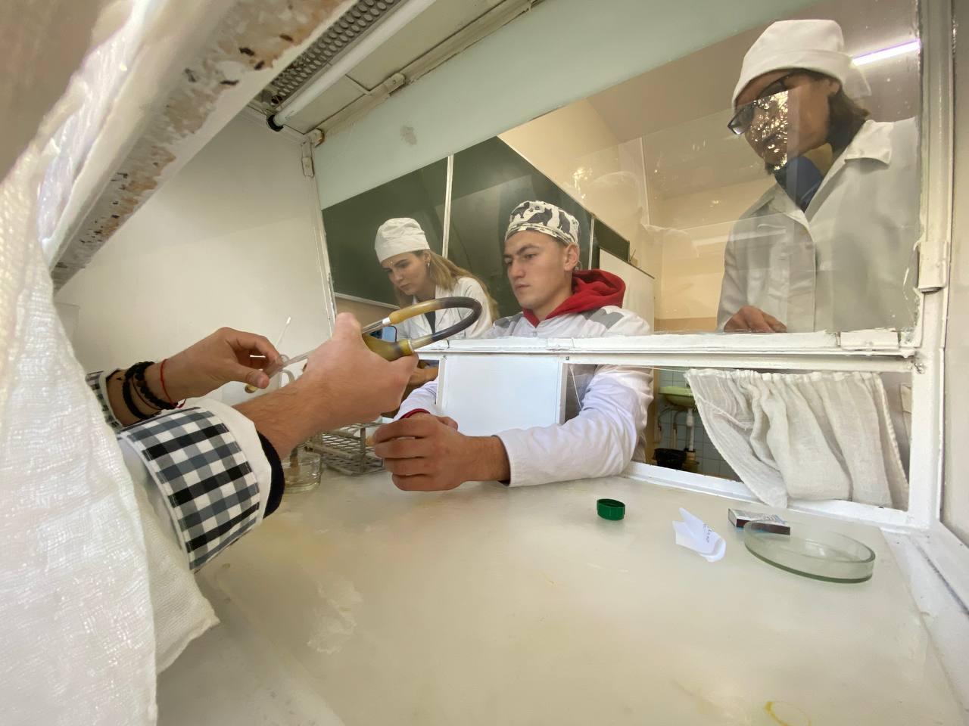
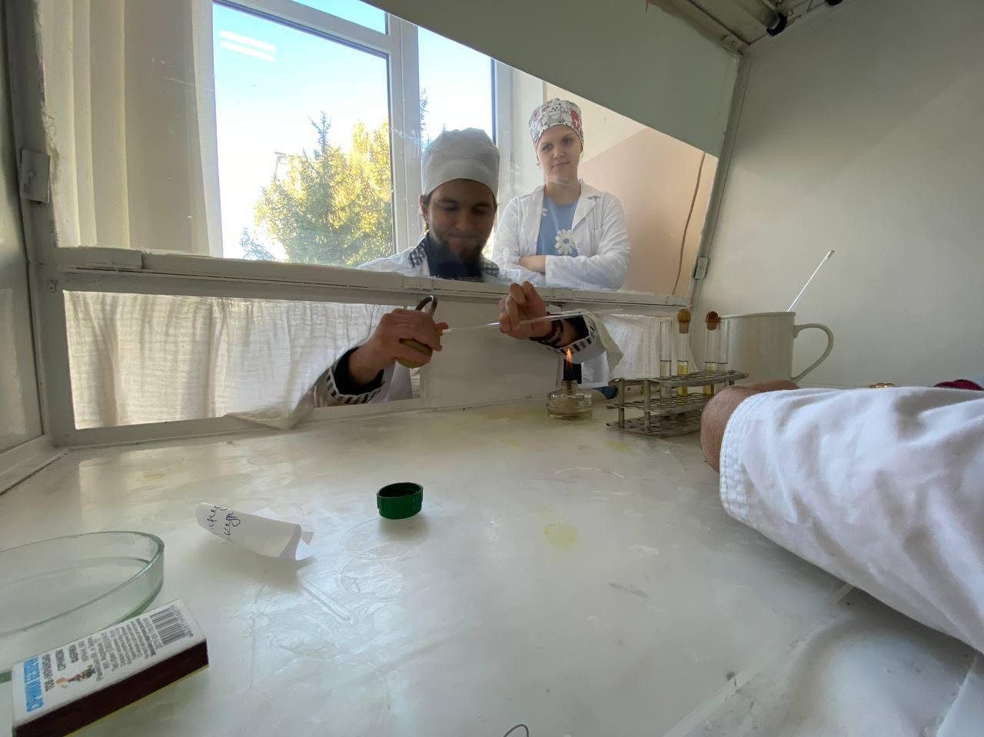
Значення мікрофлори грунту, води та повітря в сільському господарстві і тваринництві зокрема.
Технології моніторингу санітарного-мікробіологічного стану основних об'єктів довкілля

Slide 12
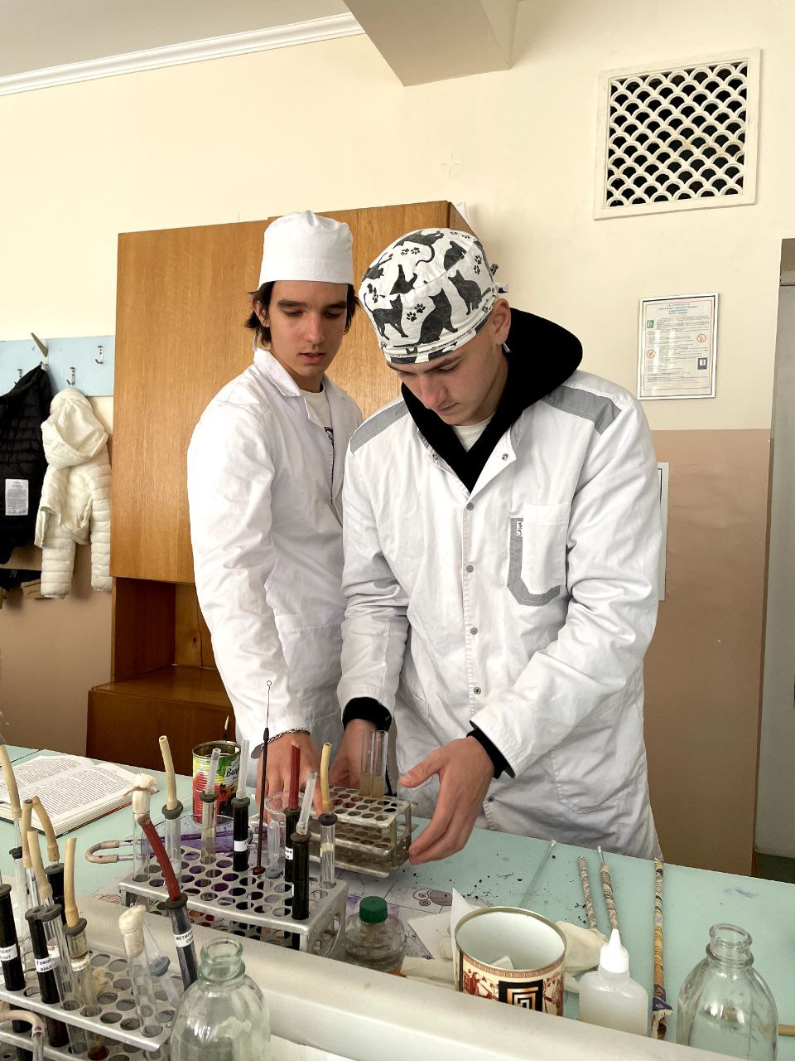
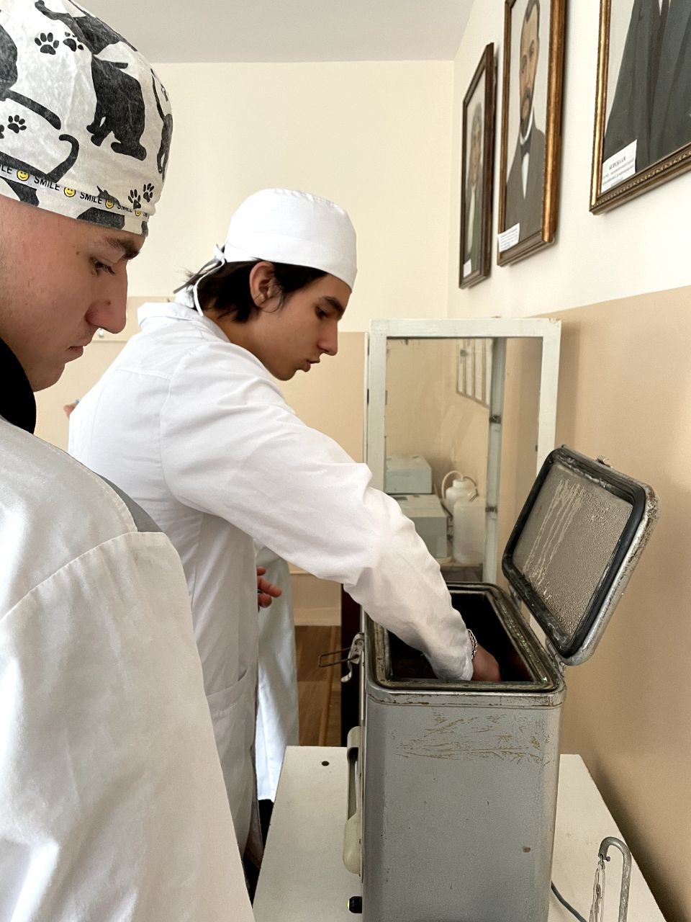
Вплив на мікроорганізми факторів довкілля. Ознайомлення з прийомами створення умов нищівного впливу на бактерії. Дослідження пристосувально-адаптаційних змін у мікроорганізмів для збереження власної популяції

Slide 13
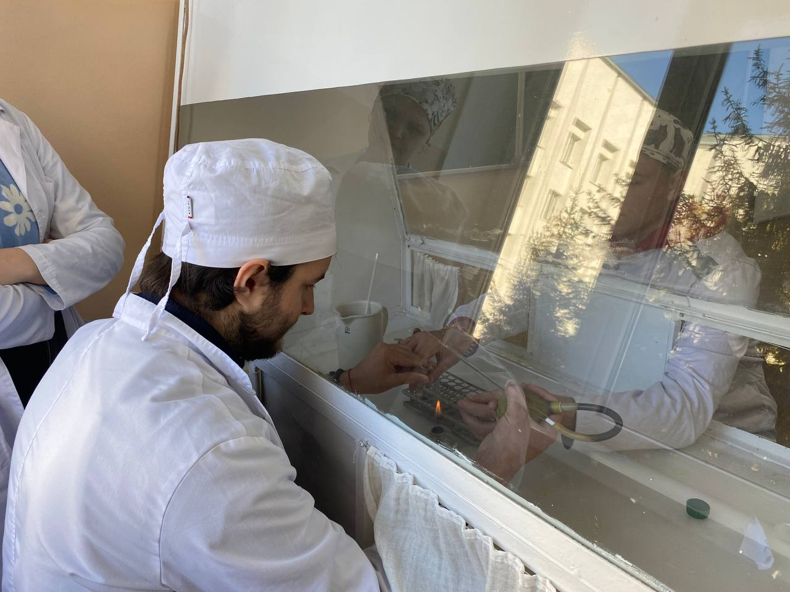
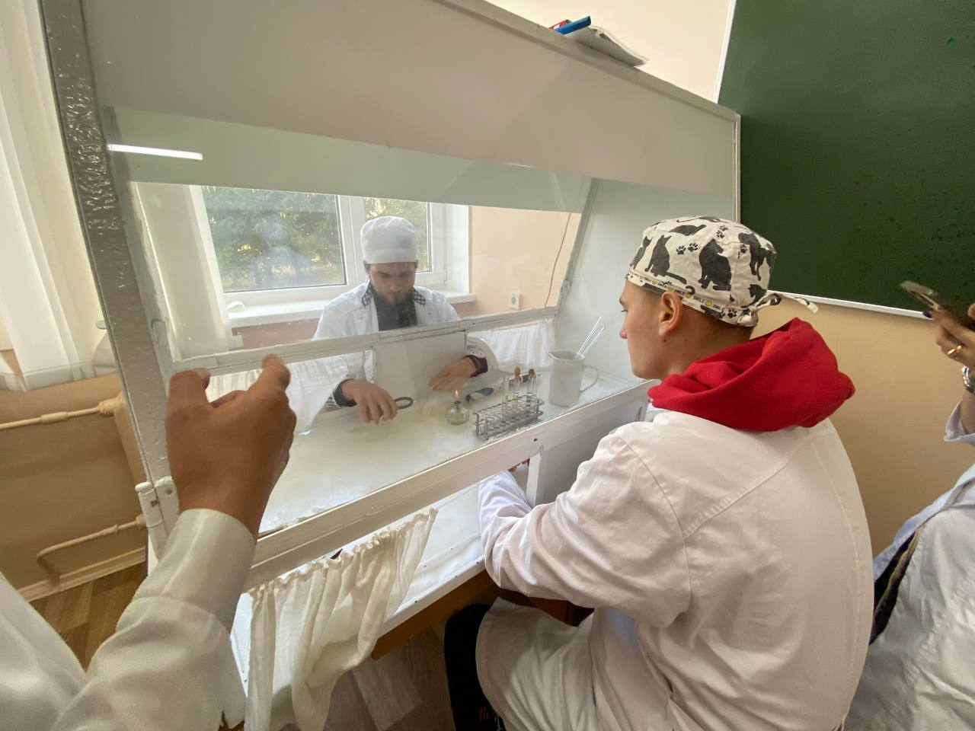
Мікрофлора основних біотопів тіла тварин та її значення.
Дослідження мікрофлори шкіри та слизових оболонок верхніх дихальних шляхів

Slide 14
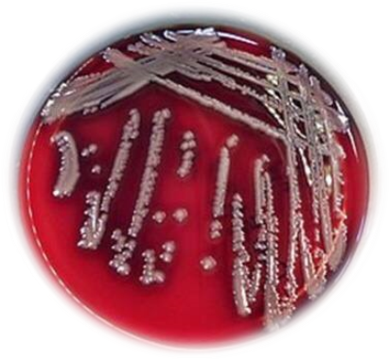

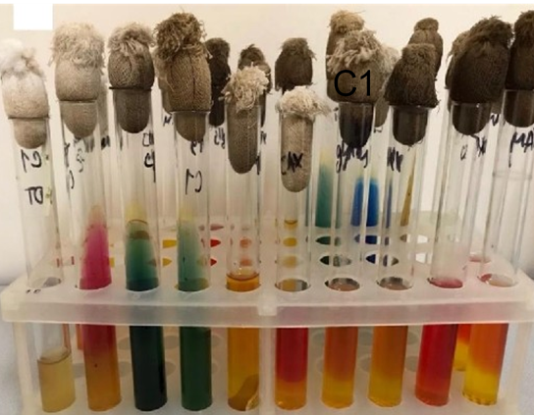
Шляхи і причини контамінації кормів та продукції тваринництва невластивою для них мікрофлорою результати досліджень проб з виділенням аеромонад та цитробактерій

Slide 15
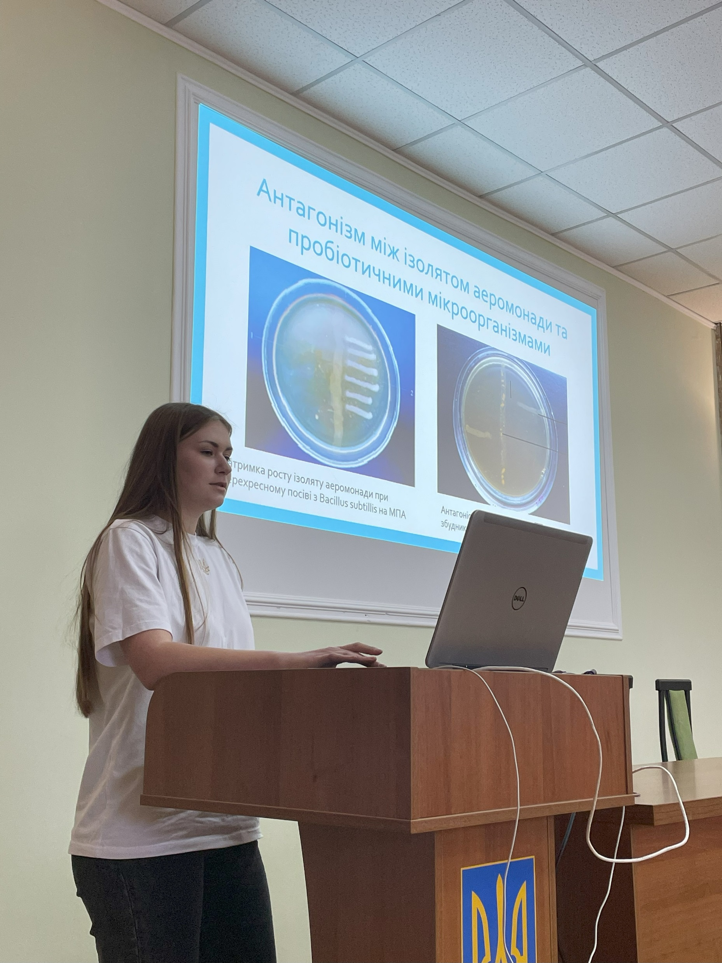
Учасниками гуртка виконані лабораторні дослідження, проаналізовано отримані результати та оформлені наукові роботи для участі в конкурсі наукових студентських робіт
«ДОСЛІДЖЕННЯ АНТАГОНІЗМУ ПРОБІОТИЧНИХ БАКТЕРІЙ ЩОДО АЕРОМОНАД ЯК АЛЬТЕРНАТИВИ ВИКОРИСТАННЯ АНТИБІОТИКІВ»
Спеціальність 211 «Ветеринарна медицина»
Виконала роботу Бугай В. С.
студентка 2 курсу 1групи ФВМ

Slide 16
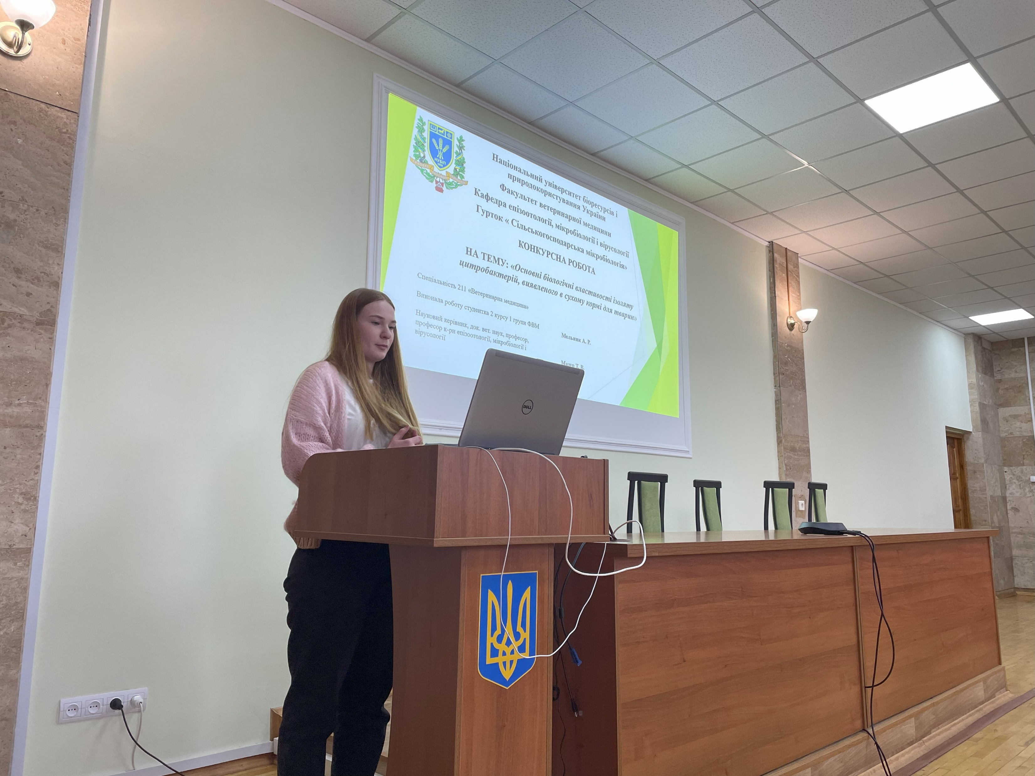
Доповідь на конкурсі наукових студентських робіт
«Основні біологічні властивості ізоляту цитробактерій, виявленого в сухому кормі для тварин»
Спеціальність 211 «Ветеринарна медицина»
Виконала роботу Мельник А. Р.
студентка 2 курсу 1 групи ФВМ

Slide 17
Результати власних досліджень інші гуртківці оприлюднили в матеріалах міжнародних студентських наукових конференцій

Slide 18
Учасниками УІІ Міжнародної студентської наукової конференції «Актуальні питання та перспективи проведення наукових досліджень», яка відбулась 28.06.2024р в м.Умань (Україна) стали
Вікторія Антонова 2 курс 9 група
Ростислав Бакал 2 курс 9 група
Яків Ковальов 2 курс 9 група
Вісик Анна 2 курс 9 група
Сергійчук Аріна 2 курс 9 група

Slide 20
Учасниками УІІ Міжнародної студентської наукової конференції «Теоретичне та практичне застосування результатів сучасної науки», яка відбулась 12.07.2024р в м.Чернівці (Україна) стали
Вікторія Антонова 2 курс 9 група
Валерія Шикун 2 курс 9 група
Анна Вісик 2 курс 9 група
Ірина Мельник 2 курс 9 група

